Slide 1



Slide 2


一例车祸外伤合并感染性休克诊疗体会

Slide 3

● 病例简介
摘要
1.独特性：高龄合并严重创伤，此类患者患者预后极差，具有复杂的病理生理过程和救治的极端困难性。
2.背景：患者9月28日因车祸外伤行开放性骨折清创缝合术+创面VSD负压吸引术+头皮清创缝合术。住院期间予以气管插管、CRRT等对症支持治疗。术后出血难以控制的感染性休克并导致多功能脏器衰竭。

Slide 4
● 患者基础信息
1.人口学信息：60岁，男性，农民，家住江西省萍乡市
2.主诉：车祸外伤13天，于10月10日出现消化道出血，转入我院，急诊拟“多处损伤、消化道出血”收治我科。
3.既往史：2022年行胃癌根治术，有输血史，有食物过敏史，海鲜过敏。

Slide 5
● 入院后检查
1.体格检查：
T37℃、P92次/分、R19次/分、BP131/71mmHg
发育正常，表情痛苦，重度贫血貌，神志昏迷，查体不合作。头颈、胸腹、四肢未见异常。
2.辅助检查：
CT平扫

Slide 6
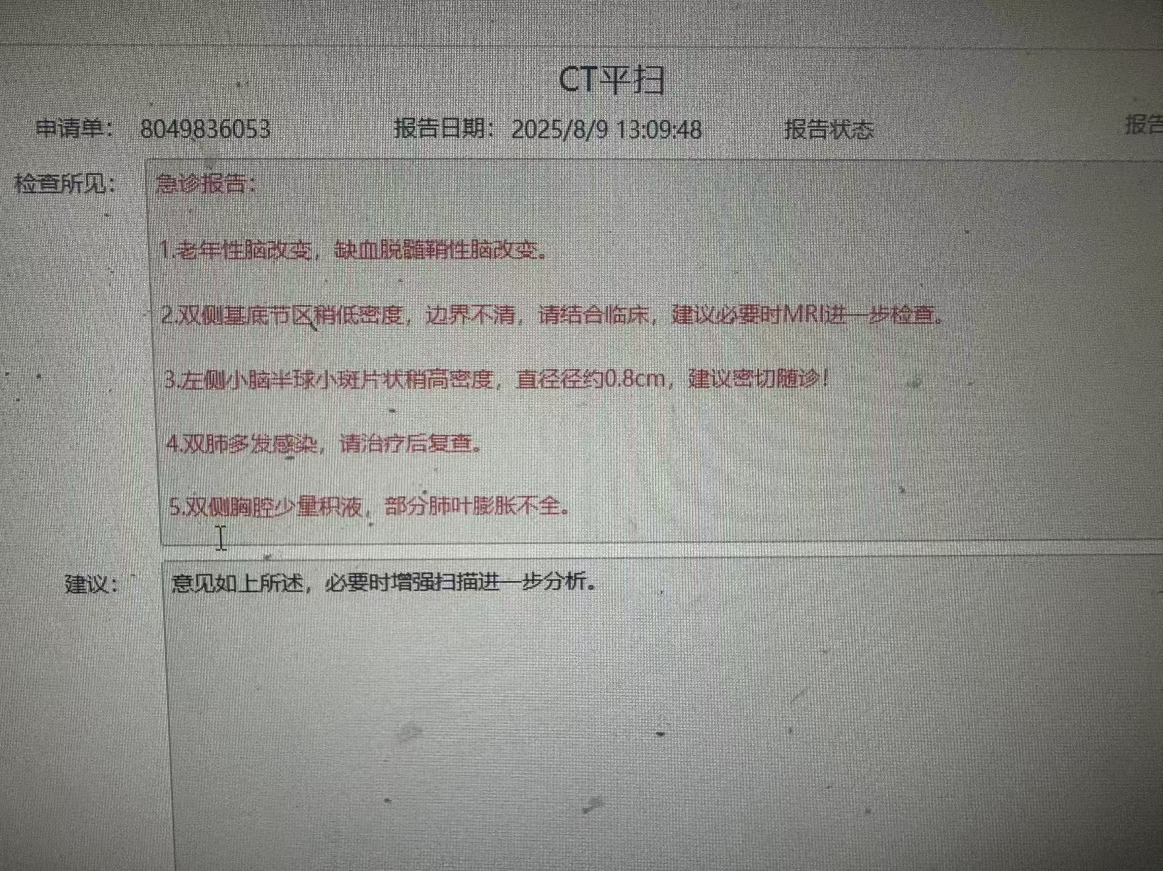
● 入院后检查
3.影像学检查：

Slide 7
● 诊断评估
诊断评估
1.初步诊断：1、多处损伤（主诊断）
2、消化道出血
2.诊断依据：1、车祸外伤13天
2、查体：T37℃、P92次/分、R19次/分、BP131/71mmHg。患者神志昏迷，双侧瞳孔等大等圆2.0mm，对光反应迟钝。
3、辅助检查：急诊DR双侧下肢示：1、左股骨下端粉碎性骨折。2、左胫腓骨粉碎性骨折。3、右胫腓骨上端粉碎性骨折。
3.鉴别诊断：1、高血压性脑出血：支持点：起病急骤，意识障碍；不支持点：既往无高血压病史，
2、脑梗死昏迷：支持点：患者意识障碍；不支持点：患者无高血压高血脂等基础疾病，头颅CT可发现脑部梗死病灶
3、病理性骨折：支持点患者双下肢肿胀；不支持点：患者无慢性消耗性病史，结合X线检查可辨别。

Slide 8
● 治疗过程
1.药物：2025.10.14-2025.10.28
注射用盐酸依拉环素 50mg 静脉输注 q12h
2025.10.23-2025.10.28
注射用硫酸多黏菌素B 75WU 静脉输注 q12h
注射用多黏菌素E甲磺酸钠 200WU 雾化qd
2.手术：9月28日：骨折切开复位外固定+开放性骨折清创缝合术+创面VSD负压吸引术+头皮清创缝合术
10月23日：肌肉清创术

Slide 9
● 治疗过程
3.微生物/病理结果：10月14日痰培养提示CRAB，10月23日血培养提示洋葱伯克霍尔德
4.方案调整：因患者10月23日检出洋葱伯克霍尔德，加用舒普深联合多黏菌素治疗
5.指标追踪：10.13
体温37.1 CRP41.01 白细胞9.59
10.15
体温38 CRP92.46 白细胞4.40
10.17
体温37.5 CRP130.56 白细胞7.21
10.19
体温38.2 CRP 107.48 白细胞12.76
10.21
体温38 CRP156.93 白细胞14.21
10.23
体温37.5 CRP205.52 白细胞14.96
10.25
体温38.8 CRP171.11 白细胞14.00

Slide 10
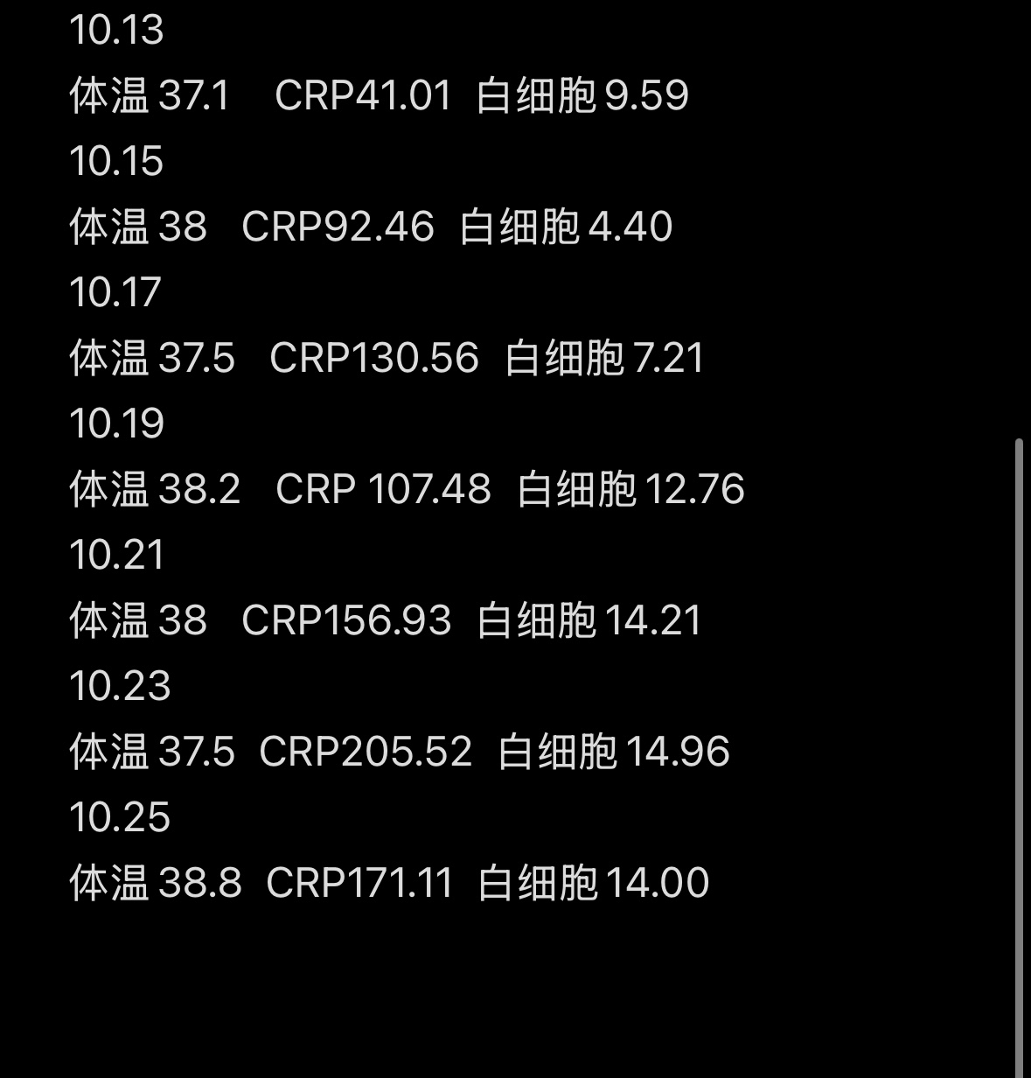
● 治疗过程
3.时间轴记录:(折线图)

Slide 11

● 诊疗体会
1.疗效评价：本例患者在住院期间多次培养到多重耐药菌，虽及时调整抗生素治疗方案，但因患者伤情极重，车祸外伤后导致全身多处损伤，导致应激性消化道出血合并消化道穿孔，而后出现感染性休克。
2.局限性：尽管现代ICU技术（如CRRT、呼吸机）等可暂时替代器官功能，为原发病的治疗争取时间，但当原发病（如严重创伤导致的多脏器功能衰竭）无法解决时，支持治疗最终将难以逆转衰竭趋势。
3.结论：对于高龄、合并严重创伤患者，应充分评估患者病程中可能出现的各种风险，并于家属进行充分沟通。此病例深刻揭示了高龄、严重创伤合并严重感染及并发症时，其病理生理过程的复杂性和救治的极端困难性。应从在吸取宝贵经验，提升对同类危重患者的管理水平。

Slide 12
感谢观看
敬请指导

